Slide 1
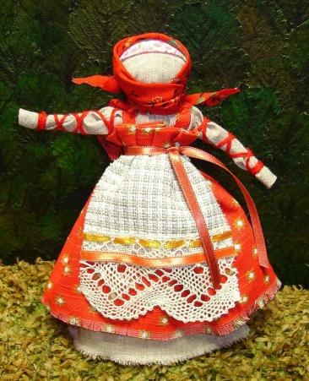
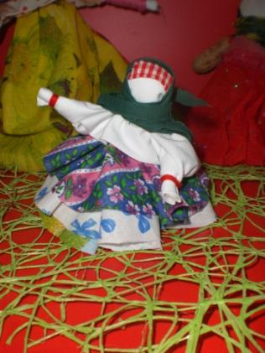
ГБОУ СОШ № 2044 ДО 2701
«Куколка тряпичная – игрушка отличная»

Slide 2
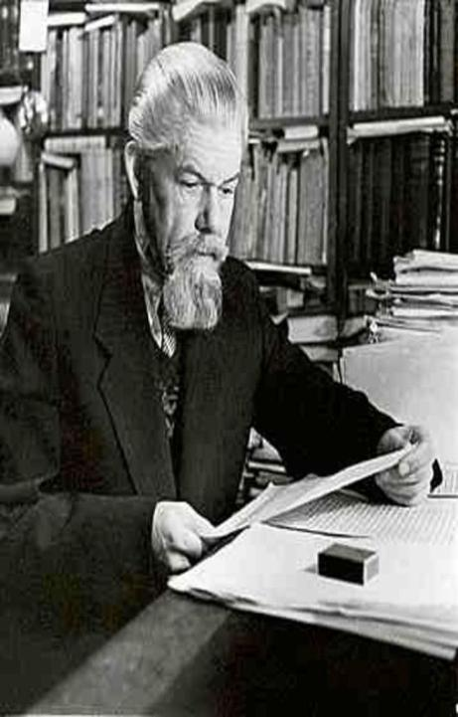

Slide 3
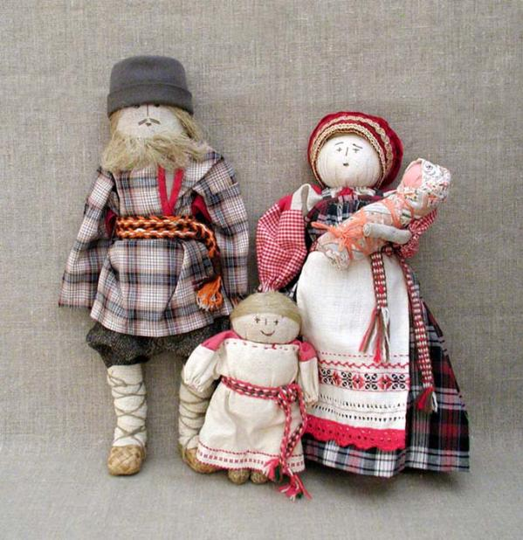
СЛАВЯНСКИЕ КУКЛЫ

Slide 4
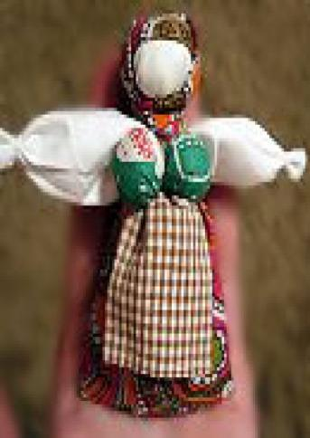
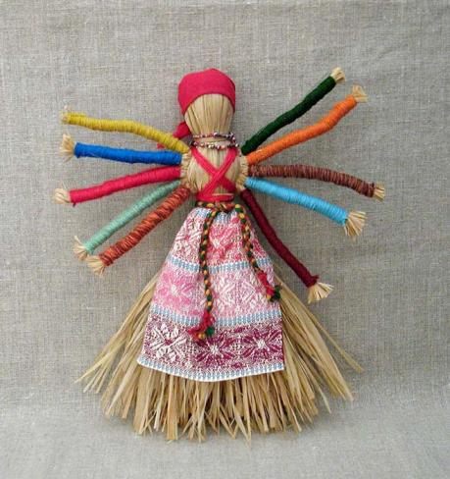
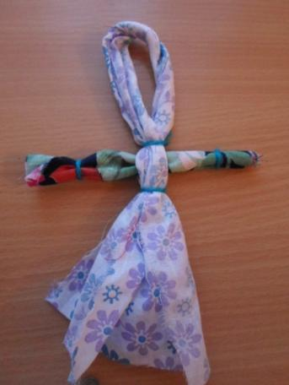
Славянские куклы

Slide 5
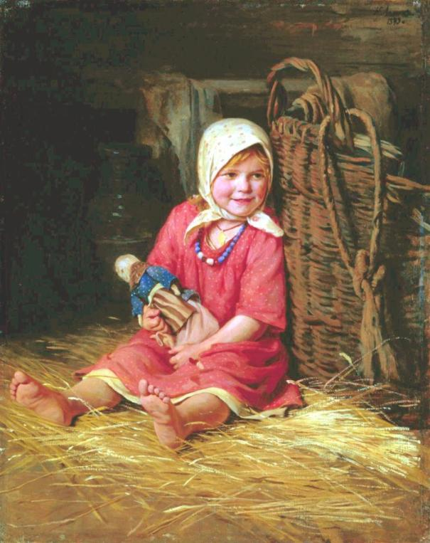
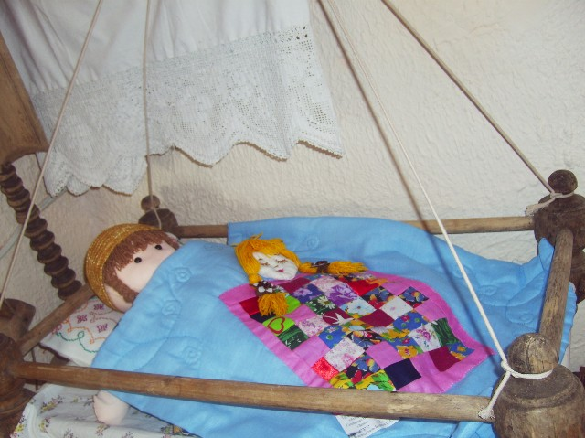
Моя любимая кукла

Slide 6
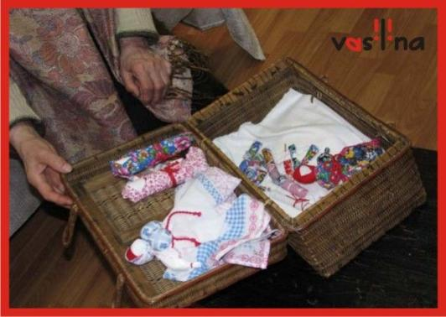
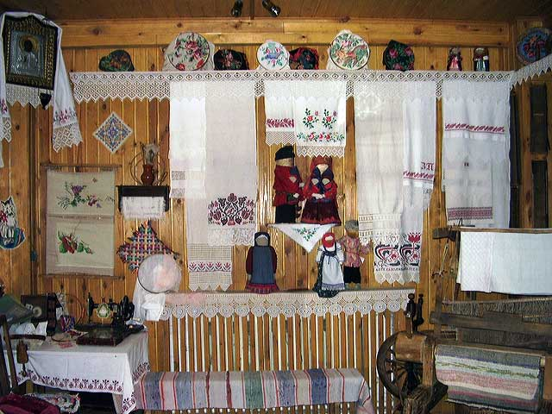
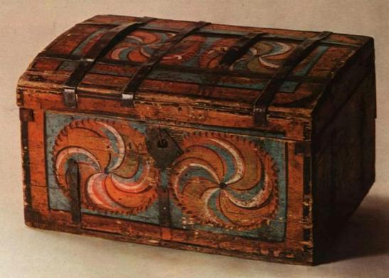
Куклы среди нас

Slide 7
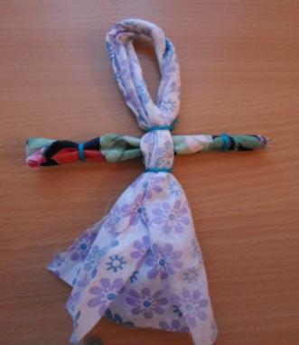
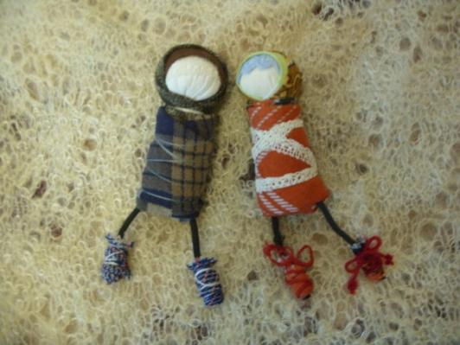
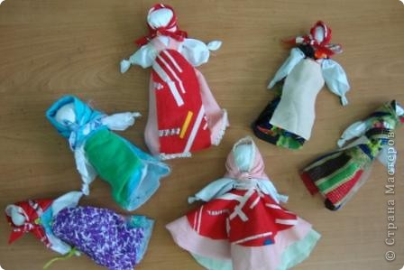
Игровые куклы

Slide 8
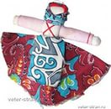
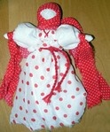
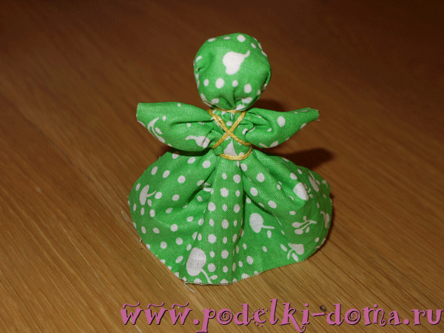
Игровые куклы

Slide 9
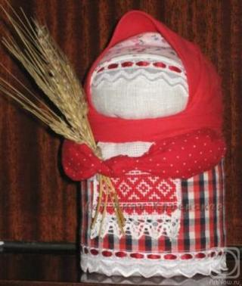
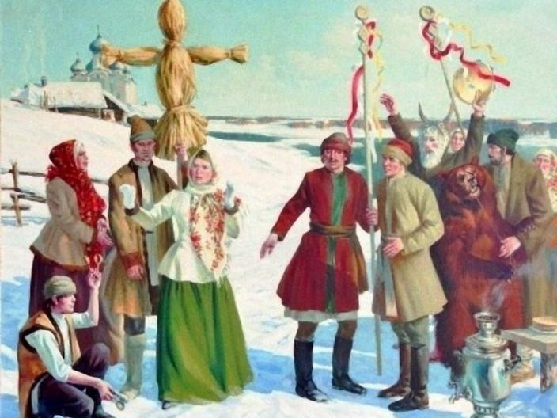
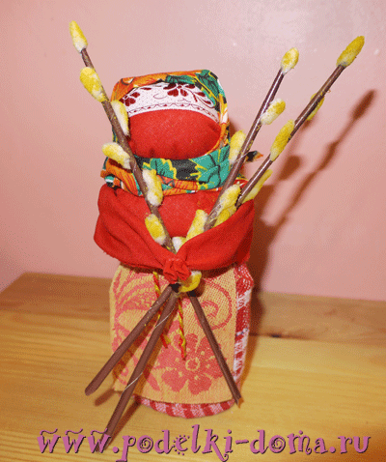
Обрядовые куклы

Slide 10
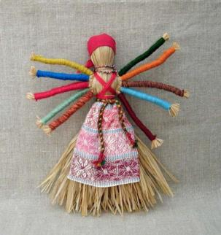
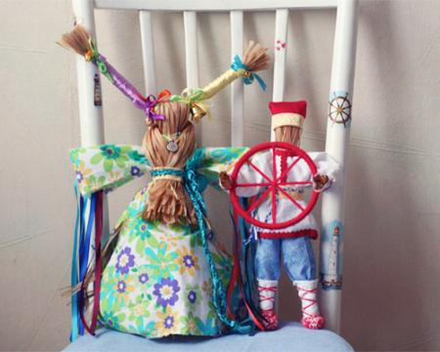
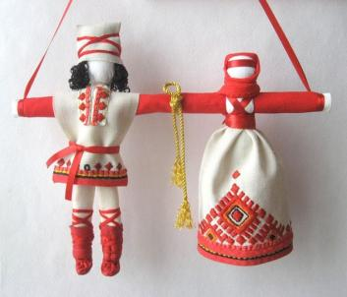
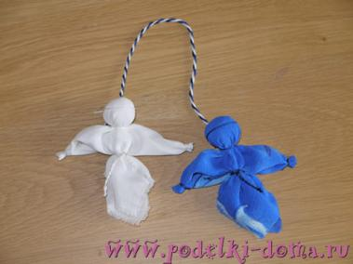
Обрядовые куклы

Slide 11
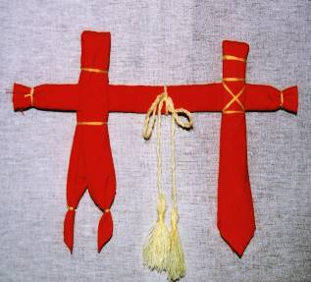
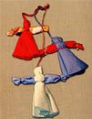
Кукла оберег

Slide 12
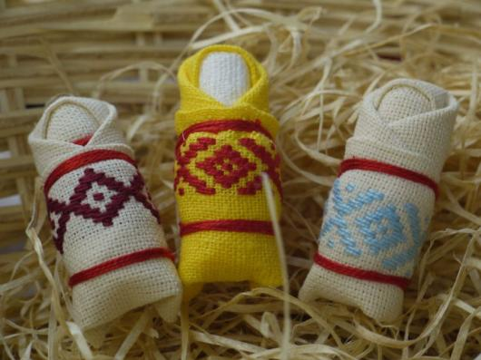
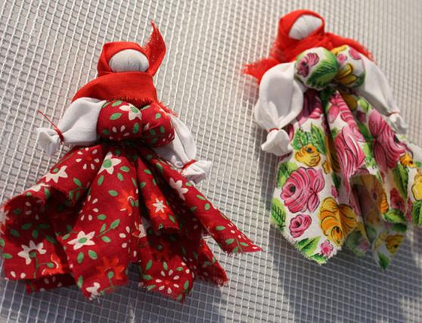

Slide 13
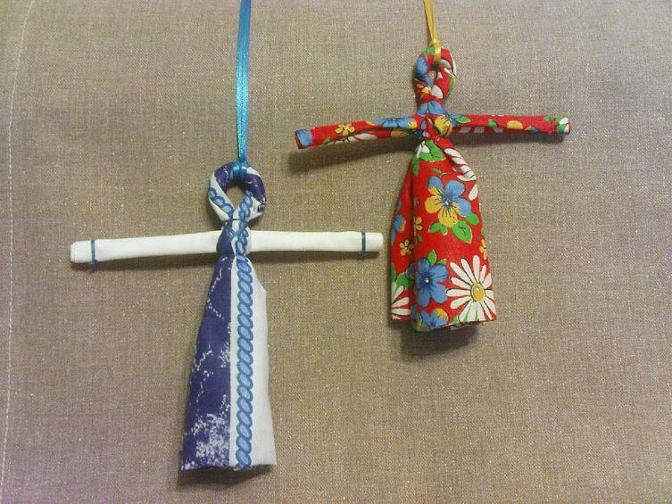
Технология изготовления куклы - кувадки

Slide 14
Материалы
Ситец
Нитки
Ножницы

Slide 15
Последоватеьность изготовления
Лоскут яркой одноцветной ткани скручиваем к середине или от середины по длинной стороне.
скрученный валик перегибаем по полам, отступаем от сгиба 2 см и обматываем ниткой другого цвета, концы связываем двойным узлом. Этот голова в форме петли и туловище куклы (сарафан).
Из лоскута другого цвета делаем ещё одну скрутку, на концах отступаем по 1 см и делаем обмотку прочной ниткой – это ручки куклы.

Slide 16
Скрутка – ручки укладываем в первую скрутку (под головой) и фиксируем несколькими витками яркой ниткой по линии талии.
Нанизываем на декоративную ленту как бусы – получаем пестрый хоровод, который можно подвесить над колыбелью младенца.

Slide 17
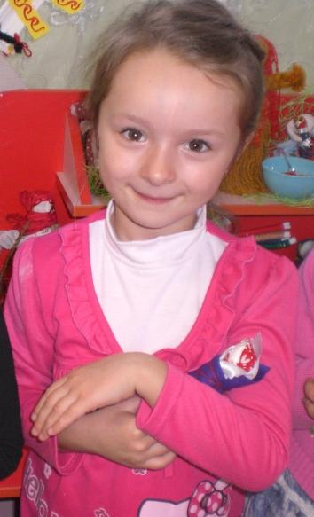
Давайте создавать и играть

Slide 18
